Slide 1
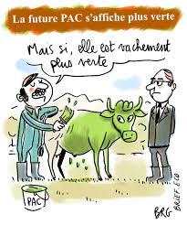

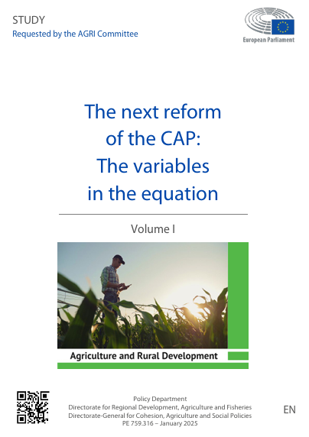
La PAC et l’environnement
Cécile Détang-Dessendre (inrae)
Présentation IHEDATE, le 15 mai 2025

Slide 2
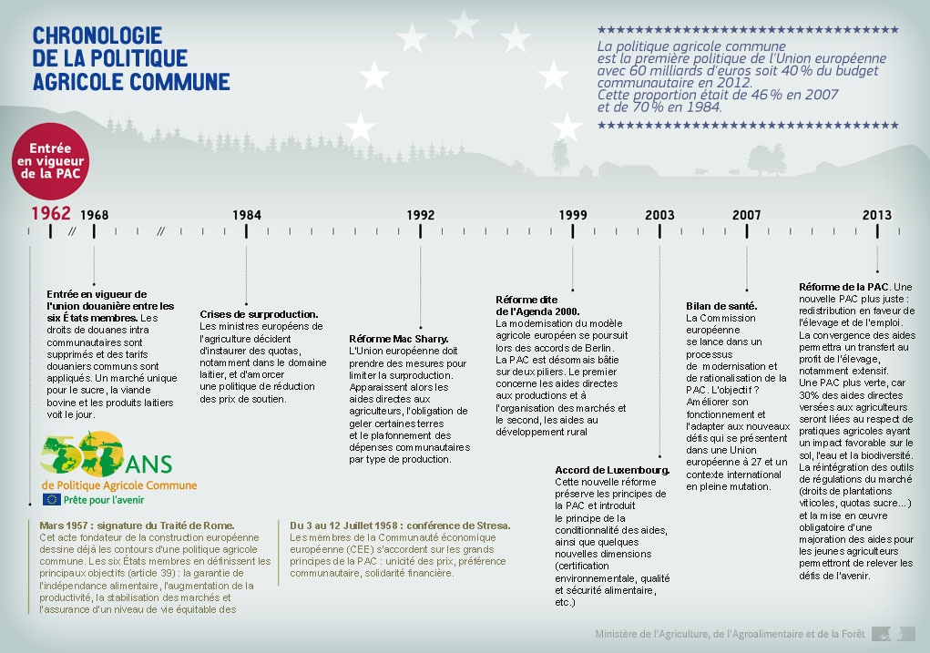

Slide 3
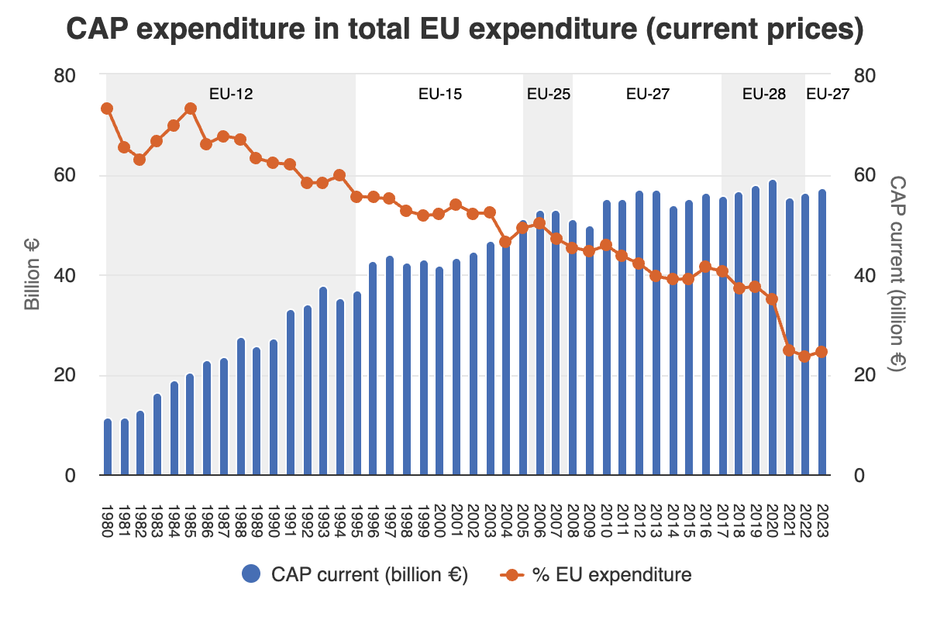
La PAC 2014-2020 en quelques éléments
Organisation des aides directes : (75% budget PAC)
- Paiement de base à l’hectare
- Paiement vert (30% des aides directes), soumis au respect des 3 mesures de verdissement)
- Top up jeune agri (max 2% du P1)
- Aides couplées (max 15% de P1) 850M Elevage
- Possibilité paiement redistributif (52 1er ha)
Mesures du développement rural (25%)
- MAEC (500M) et ICHN (1Mrd) (53% du P2 en Fr)
- 20% compétitivité des exploitations
- 10% chaines alimentaires et gestion des risques
- Moins de 15% pour le DR

Slide 4
quelques éléments sur la PAC 2023-2027

Slide 5
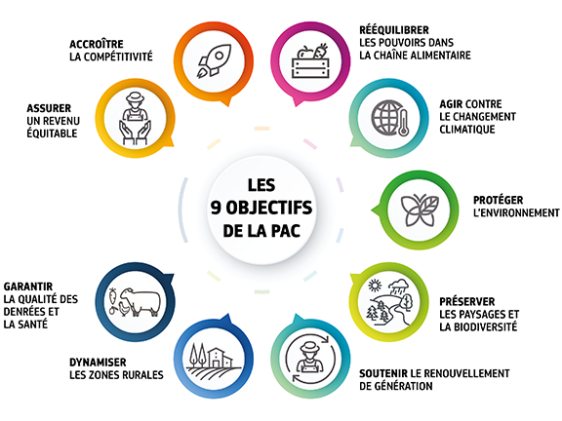

Les objectifs de la PAC 2023-2027
Objectifs économiques
Objectifs environnementaux
Un objectif – un instrument?
Objectifs sociaux
Source : CE (2018)

Slide 6



Quelques repaires
Mars 2020 – COVID
Juin 2018
Dec. 2019
Mai-oct. 2021
Juil. 2022
Jan. 2023
Jan.-Sept 2024
Adoption architecture PAC 2023-2027
Acceptation PSN Français
Entrée en vigueur
Dialogue stratégique
Commission Européenne : orientation politique
Fev 2022
Invasion russe de l’Ukraine

Slide 7
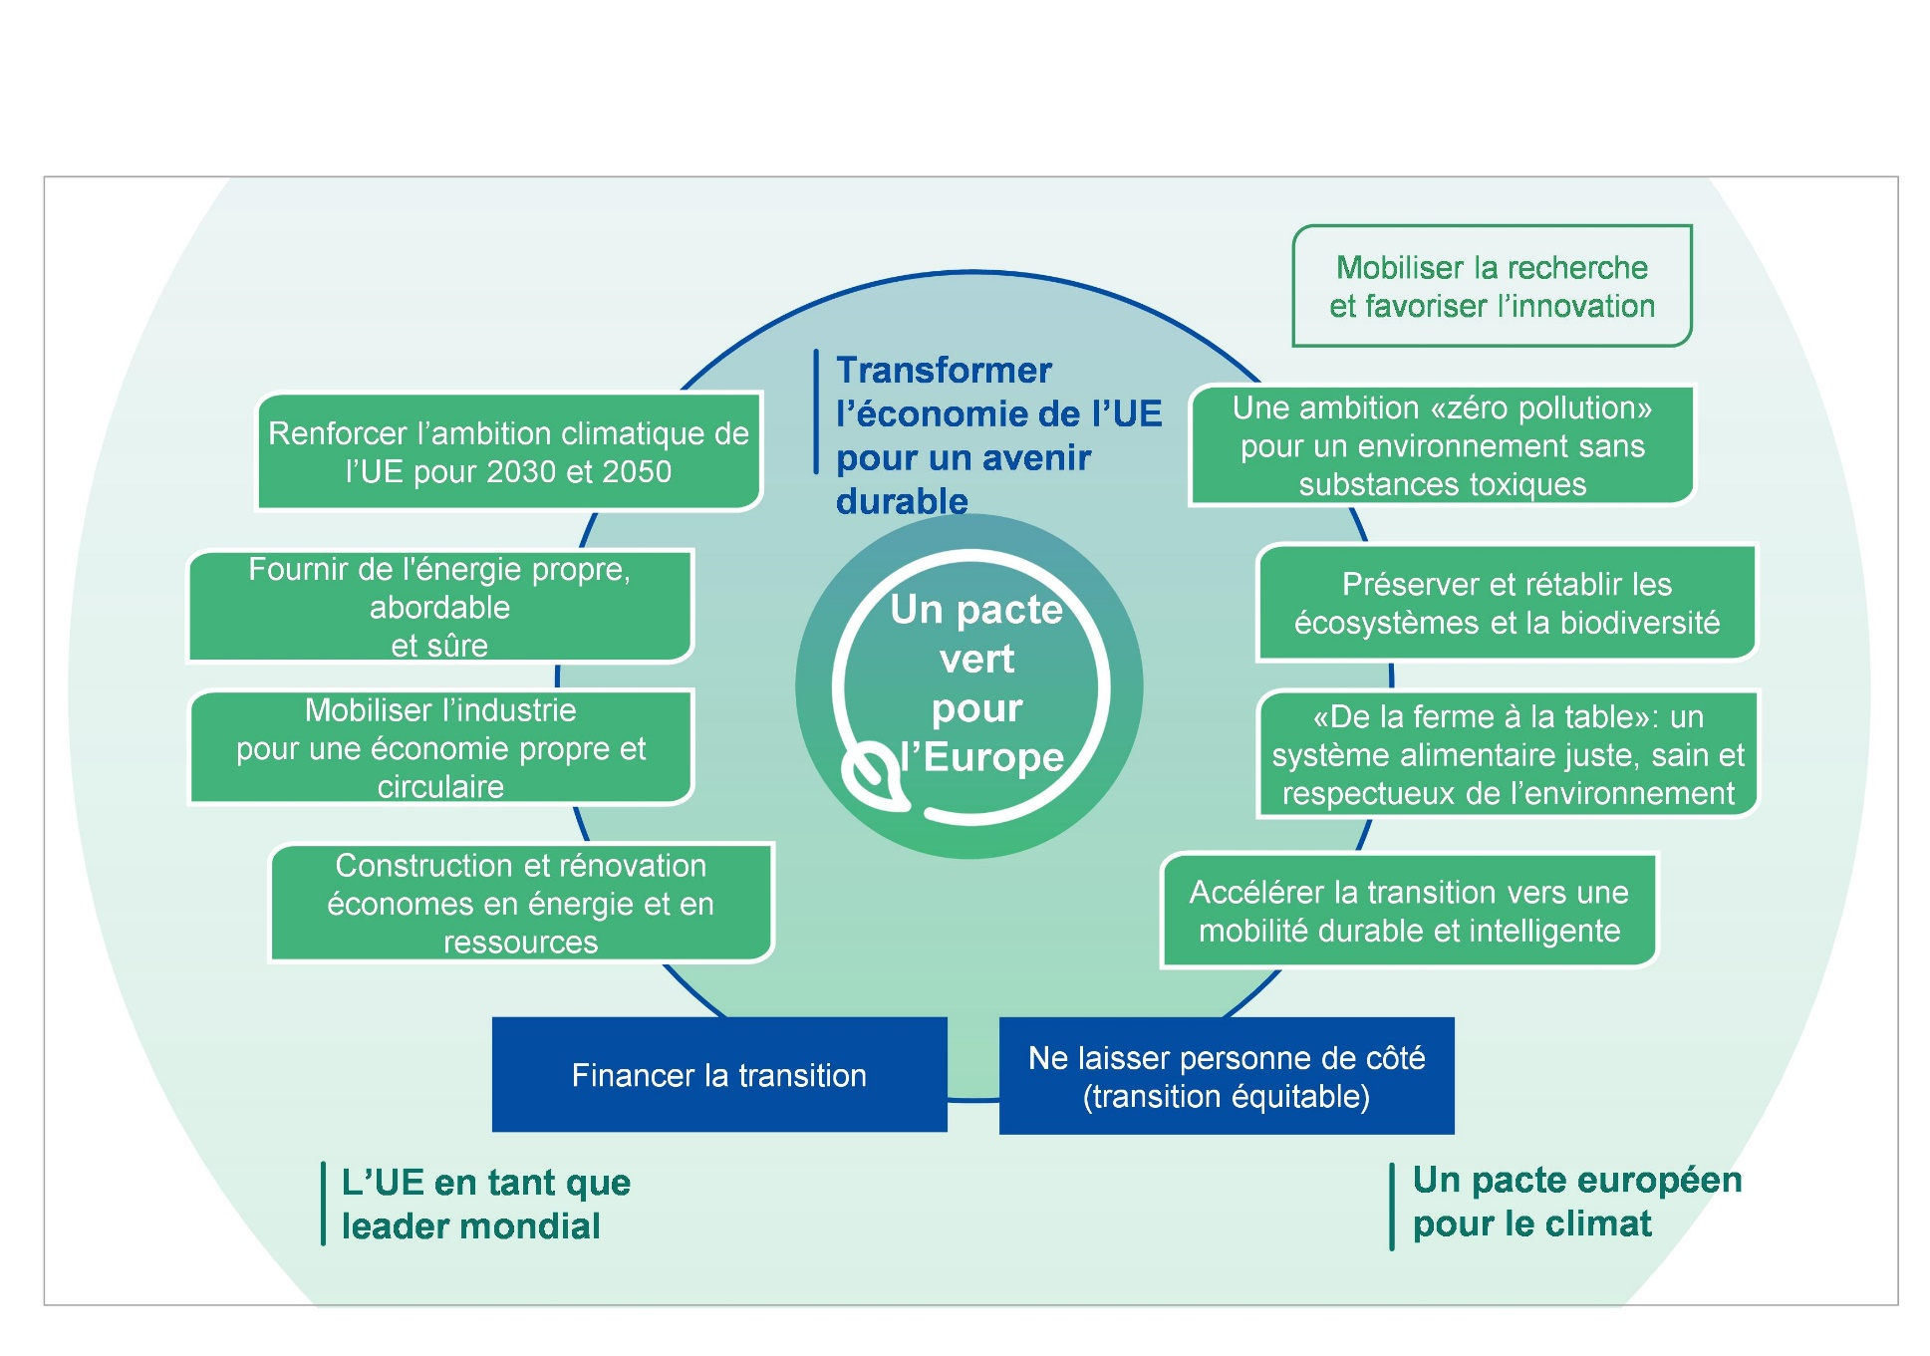
Aspects agricoles et agro-alimentaires du Green Deal
Neutralité carbone en 2050
Croissance décarbonée et durable
Fixation d’objectifs quantitatifs ambitieux pour
l’agriculture en 2030
  Gaz à effet de serre non CO2 : -35% par rapport à une référence 2015
  Pesticides et pesticides les plus risqués : -50%
  Nitrate en excès : -50% (-> usages : -20%)
  Antimicrobiens : -50%
  Surfaces en AB : 25%
  Zones protégées : 10%
  Eléments fixes du paysage : 10% de la SAU
  Pertes et gaspillages : -50%
Déclinaison dans le cadre de nombreuses stratégies dont
Stratégie de la Ferme à la Table
Stratégie de l’UE en faveur de la biodiversité à l’horizon 2030

Slide 8
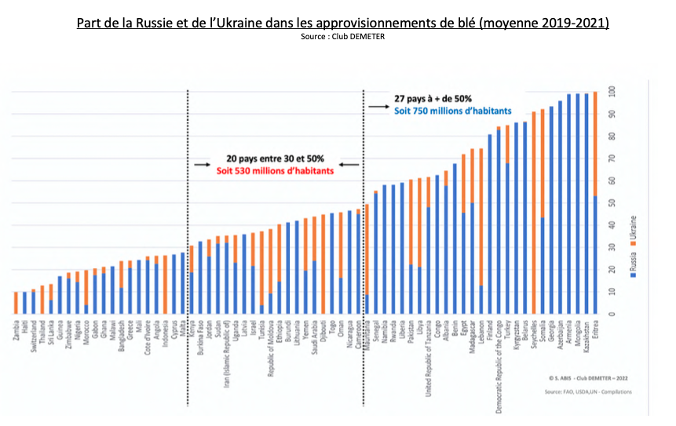
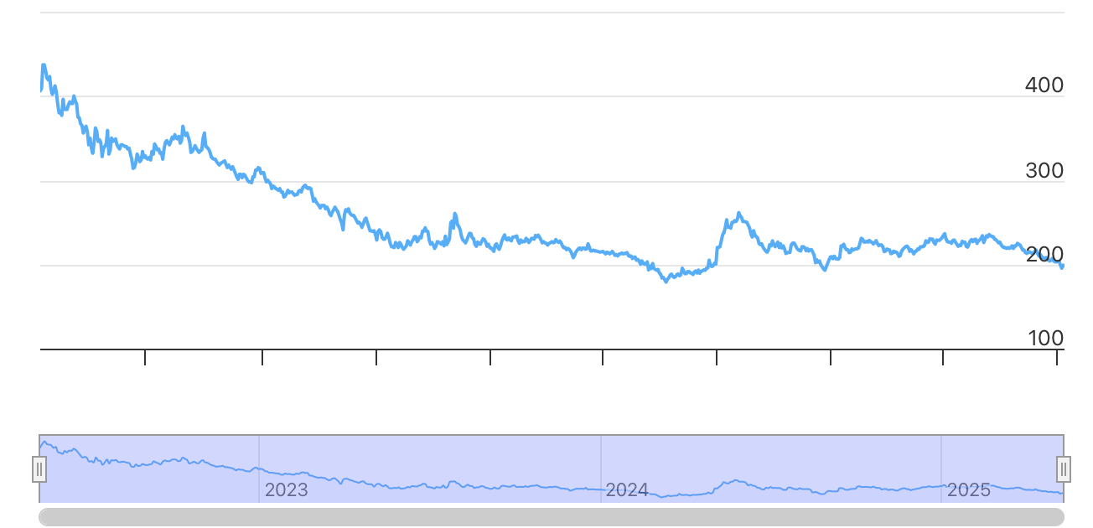
Invasion Ukrainienne : perturbation des marchés internationaux
Déstabilisation des marchés (ex du blé)
Dépendance alimentaire
Mai 2022
Dépendances énergétique et engrais
Urée : deb sep : 930€/T ; jan23 : 330€/T; avril 25 :390€/T

Slide 9
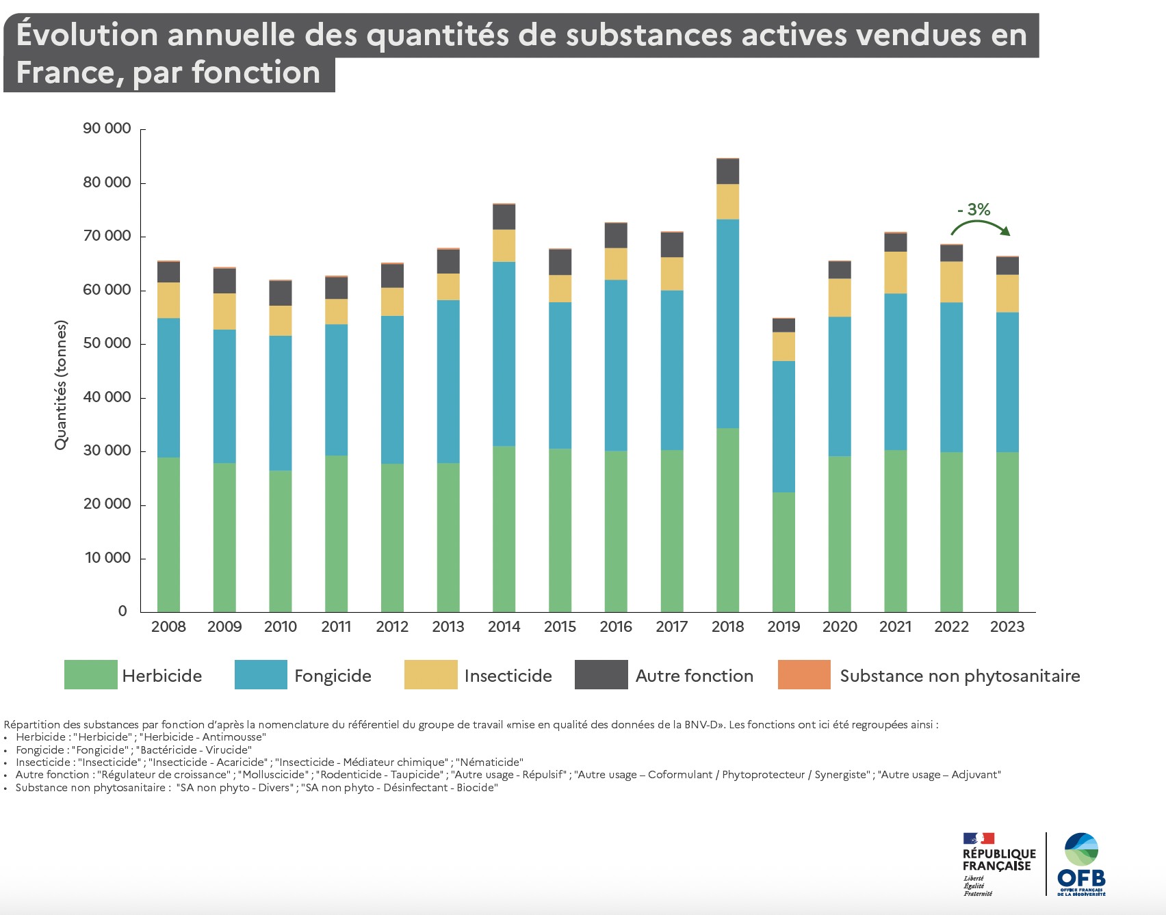
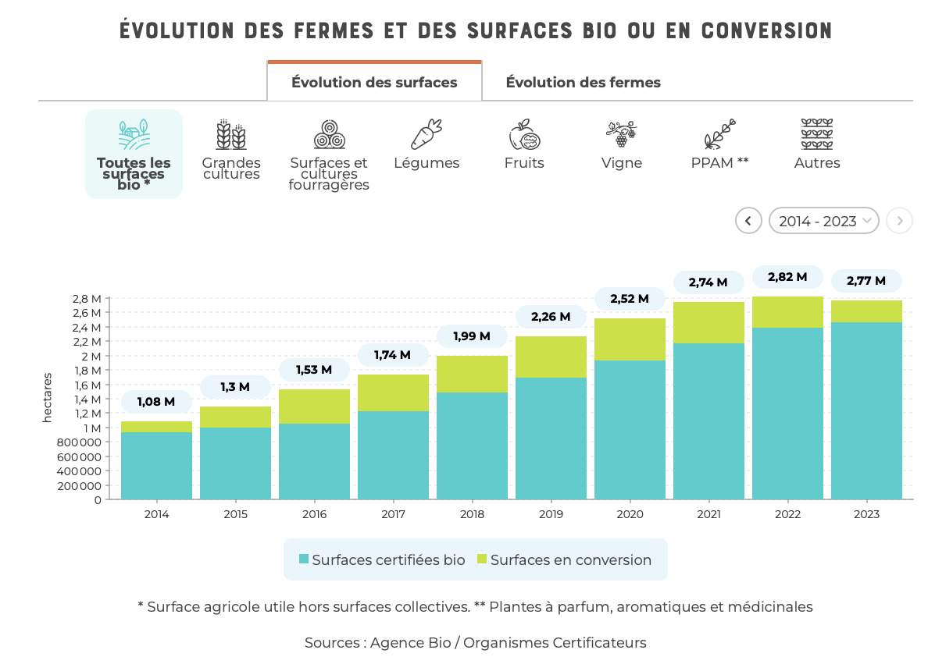

Slide 10
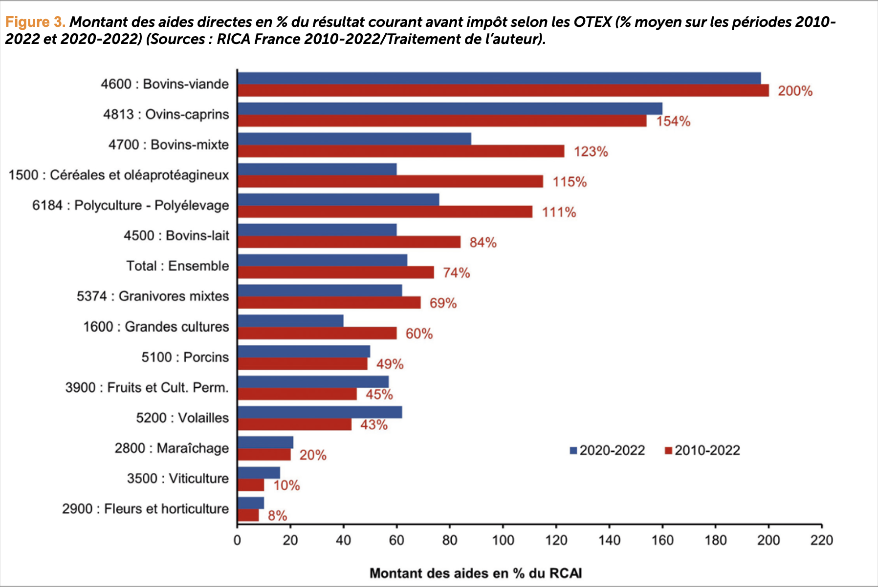
Chatellier (2024)

Slide 11
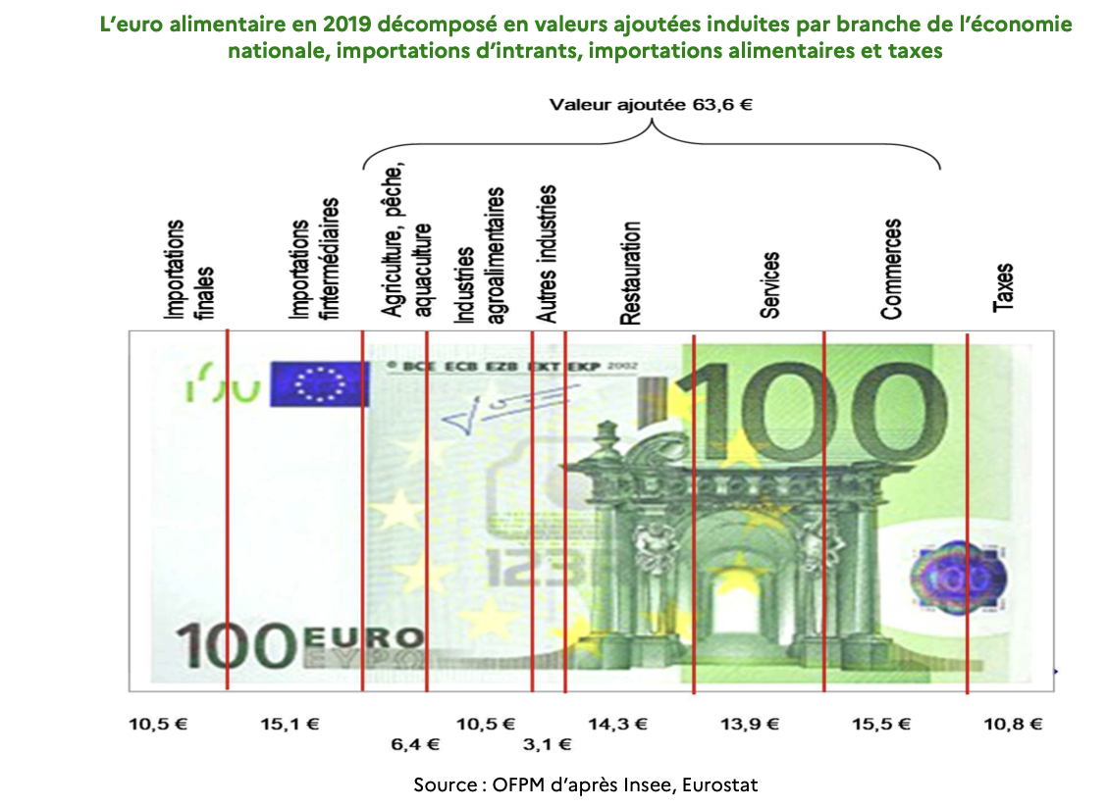
Source: Observatoire de la formation des prix et des marges
des produits alimentaires, 2024

Slide 12
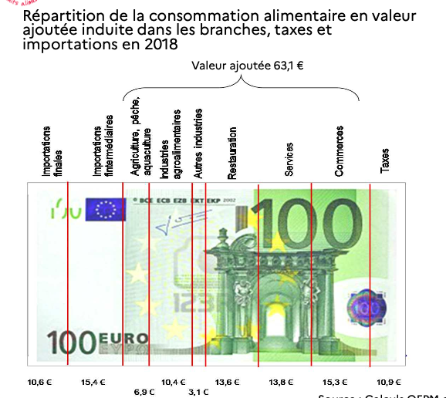
Rééquilibrer la répartition de la valeur entre les acteurs de la chaine
Décomposition de l’Euro alimentaire 2018
Source: Observatoire de la formation des prix et des marges
des produits alimentaires, 2022

Slide 13
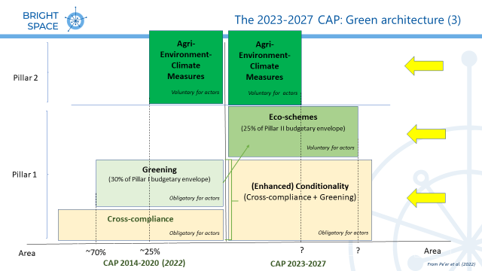
Les principes
PAC 2023-2027 : objectif affiché d’une plus grande ambition climatique et environnementale
Nouvelle architecture verte
Subsidiarité augmentée
  Nouveau modèle de gouvernance à travers les Plans Stratégiques Nationaux (PSN)
  Diagnostic, priorités, choix et design des instruments
  Grande diversité des PSN, notamment des éco-régimes (ambition, cibles, instruments)

Slide 14
L’instrumentation de la PAC 2023-2027
PILIER I
(aides directes et régulation)
PILIER II
(développement rural)
  Aides couplées
  13% du P1 +2% si protéagineux
  Climat et environnement (MAEC)
  Contraintes naturelles spécifiques (ICHN)
  Investissements
  JA et startups dans zones rurales (installation)
  Gestion des risques
  Coopération
  Echanges de connaissances et d’information
  Paiement JA
  4% du P1 (jeune ou nouveau)
  Eco-régime
  25% P1; (CC, biodiv, pesticide, eau…)
  Paiement redistributif (seuils par EM)
  10% du P1
  Paiement de base de soutien du revenu (par ha)
  Convergence interne à 85%
  Conditionnalité
  Mesures de verdissement 2014-2020
Source : D’après CE (2018)
  + possibilités de transferts budgétaires entre piliers

Slide 15

Plans Stratégiques Nationaux (PSN)
France : V1 du PSN de septembre 2021 (fortement) critiquée
  Cour des Comptes (octobre 2021)
  Autorité environnementale (octobre 2021)
  Commission européenne (mars 2022)
Critiques principales : ambition climatique et environnementale insuffisante
Absence d’analyse quantitative liant mesures politiques - changements de
pratiques - impacts climatiques et environnementaux ; incomplétude et insuffisance des indicateurs ; voie B de l’éco-régime dite de la certification HVE non encore définie ; insuffisante prise en compte du Pacte Vert

Slide 16
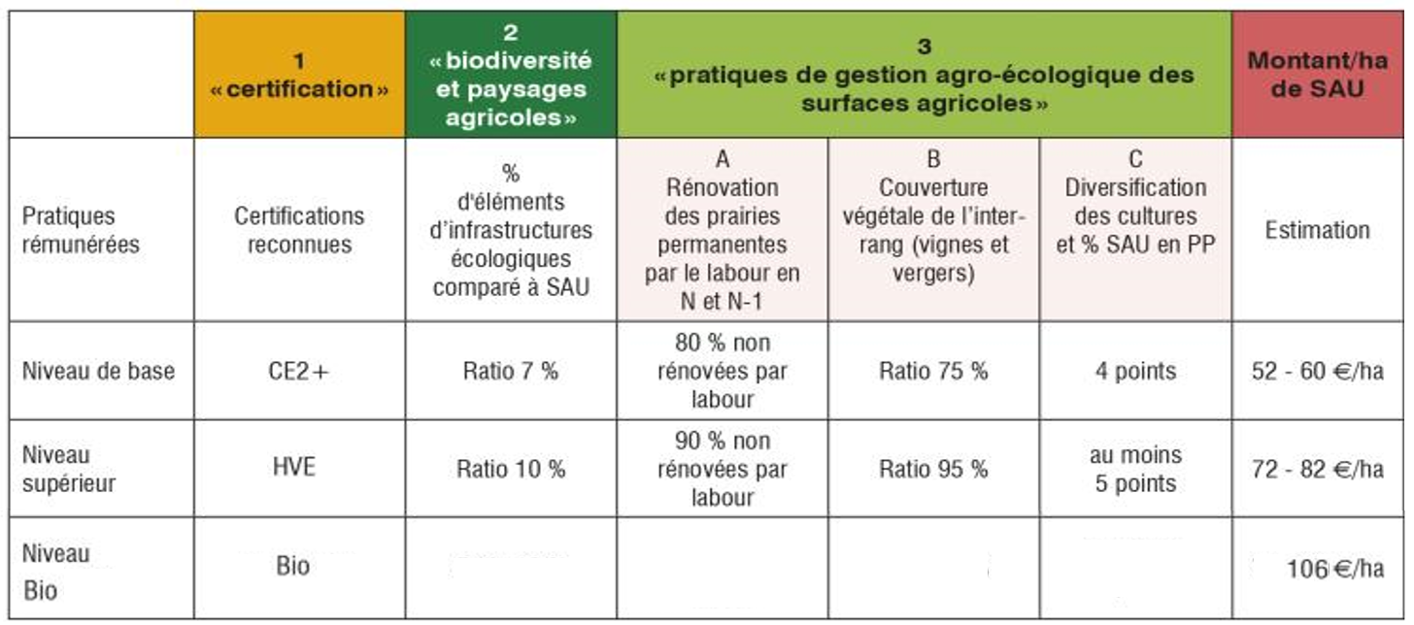
Décision de la France – Validation de la CE
Toutes les EA peuvent accéder à CE2+ sans effort
France : trois voies d’accès à l’éco-régime (25% du P1)
  V1 : certifications AB et HVE
  V2 : infrastructures agro-écologiques
  V3 : pratiques agroécologiques
86% au niveau supérieur - Marche plus difficile pour les céréaliers que pour les PA
46 €/ha
63 €/ha
92 €/ha
Bonus haies : 6% de la SAU et 6% des terres arables si applicable. Nécessité de certification 7€/ha

Slide 17
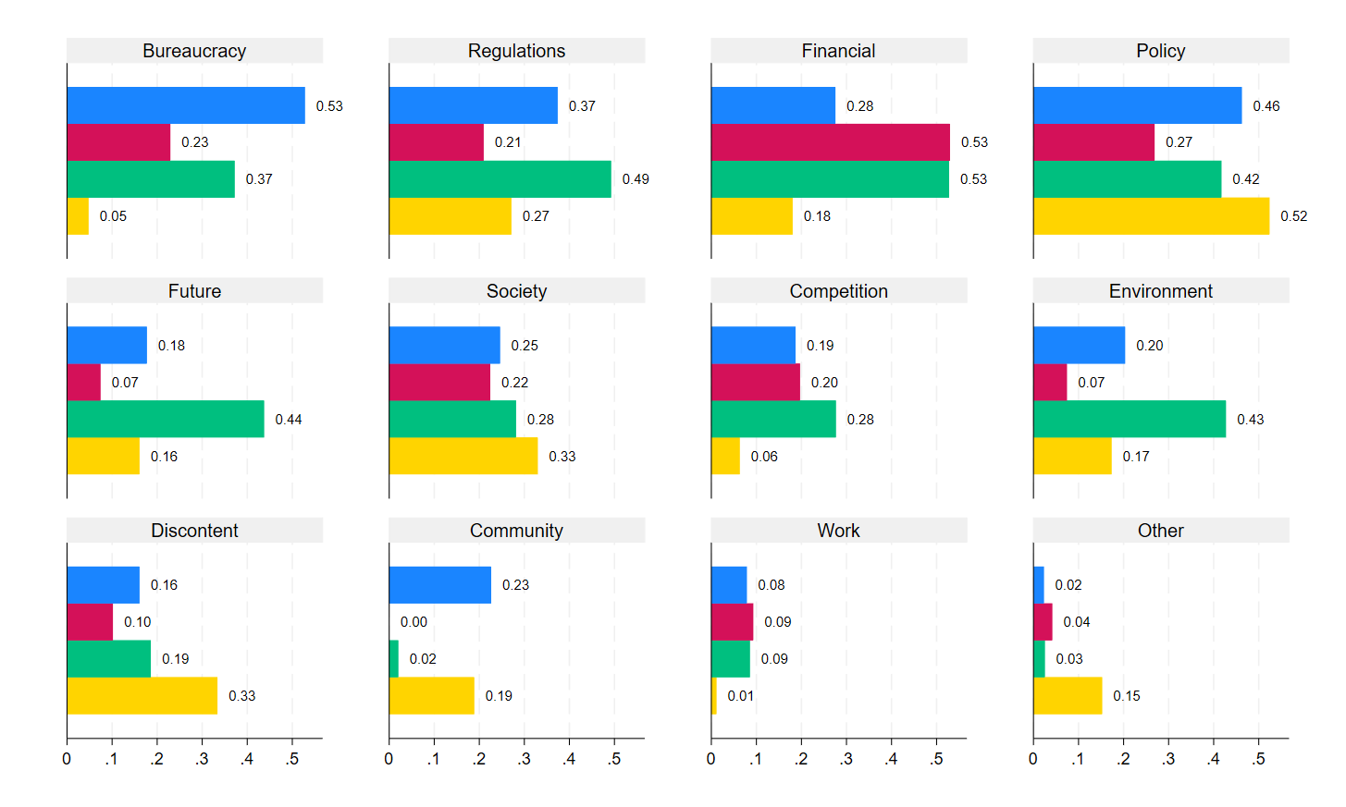
Les raisons des colères agricoles en Europe, exprimées par les agriculteurs
The reasons for farmers’ protests (multiples answers possible)
Germany
France
Belgium
The Netherlands
7% des répondants français se plaignent des normes environnementales contre 43% des répondants belges
Source: Läpple et al, 2024, work in progress – Survey with 2300 respondents (1000 from France) –April –September 2024)

Slide 18
Simplifications de la PAC en 2024… puis en 2025
2024 : Assouplissement des ratios de référence; 2025 : ajustements multiples
2025: alignement avec la directive eau
2024 : Assouplissement rotation/diversification
2024 : Abrogation d’un taux minimal d’élément favorables à la biodiv
2024 : Abrogation dans certains cas (rats paupiers, sécheresse
BCAE 1 Obligation du maintien des prairies permanentes.
BCAE 2 Protection des zones humides et des tourbières.
BCAE 3 Interdiction de brûlage.
BCAE 4 Bandes tampons le long des cours d’eau.
BCAE 5 Gestion du labour réduisant les risques de dégradation des sols.
BCAE 6 Interdiction de sols nus durant les périodes sensibles.
BCAE 7 Rotation des cultures.
BCAE 8 Maintien des éléments du paysage.
BCAE 9 Interdiction de convertir ou de labourer les prairies permanentes dans les sites Natura 2000.
Notes:
s

Slide 19
Conclusion
Difficile voire impossible de concilier tous les objectifs sur un pied d’égalité: il faut prioriser, expliciter les arbitrages et leurs conséquences de court et long terme
Equation difficile: revenu agricole – nombre d’agriculteurs- prix alimentaires
Sortie du statu-quo très difficile sans ressources additionnelles sauf casse sociale
  Besoins en investissements (compétitivité et durabilité) /Besoins pour la gestion des risques
  Si pas d’augmentation du budget PAC, comment mobiliser les autres ressources?
Les choix de la PAC doivent être renforcés par les autres politiques sectorielles – les négociations commerciales – Quid des politiques nationales?
Placer la PAC de l’après-2027 sur de bons rails
  Etre attentif aux choix positifs à CT mais pouvant obérer le LT – Asynchronie des objectifs poursuivis par certaines trajectoires qui rendent les choix politiques difficiles
  Voies d’amélioration sur l’efficacité budgétaire et nouveaux instruments
Notes:
A reprendre

Slide 20
Merci de votre attention

